Slide 1
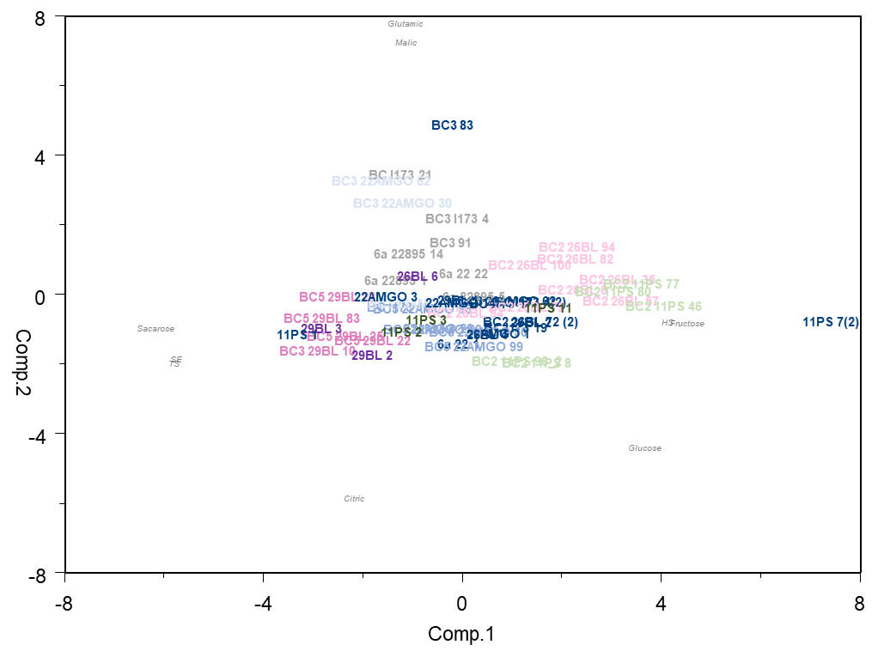
Análisis de Componentes Principales de las líneas con introgresiones a diferentes resistencias y el peso de los distintos azúcares (sacarosa, glucosa, fructosa) y ácidos (cítrico, málico y glutámico) analizados.

